Slide 1



Slide 2
第3章回顾
数据类型
运算符
各种数据间的混合运算
++i, i++, --i, i--的使用
符号常量
格式化输入
格式化输出

Slide 3
三大基本控制结构
程序中包括顺序、选择、循环三大基本控制结构。
a
a
循环继续条件
成立
不成立
假
A
p
真
B
A
B
循 环 体
b
顺序结构
b
循环结构
选择结构

Slide 4
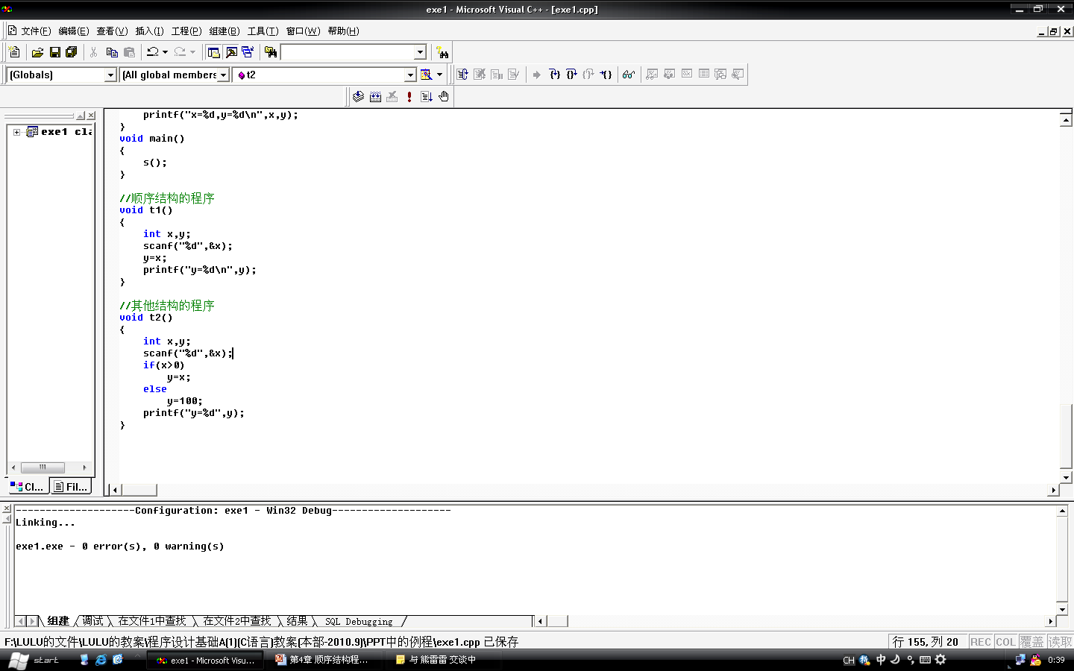
顺序结构
a
在顺序结构程序中：
语句按照书写的先后次序，顺序执行
每个语句都会被执行
每条语句只被执行一次
A
B
b
顺序结构

Slide 5
顺序结构程序示例
问题描述：
输入任意三个整数，求它们的和及平均值
开始
输入n1,n2,n3
分析问题：
输入数据
  n1,n2,n3,整型
输出数据：
  sum，整型
  ave，浮点型
n1+n2+n3→sum
sum/3.0→ave
算法分析：
输入三个数
求和
求平均值
输出和，平均值
输出sum,ave
结束

Slide 6
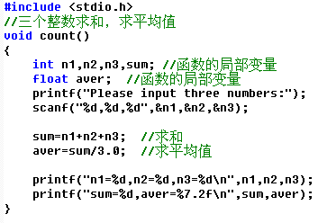
顺序结构程序示例
关键点：
函数的局部变量
代码的结构
输入的方法
输出的格式控制
代码书写的规范

Slide 7
顺序结构程序示例
问题描述：
求方程ax²+bx+c=0的实根
要求a,b,c由键盘输入
a≠0且b²-4ac>0
开始
输入a,b,c
分析问题：
输入数据
  a,b,c:float型
输出数据：
  x1,x2:float型
中间量：
  delta:float型
b*b-4*a*c → delta
(-b+sqrt(delta))/2/a → x1
(-b-sqrt(delta))/2/a → x2
算法分析：
输入a,b,c
计算delta
求x1,x2
输出x1,x2
输出x1,x2
结束

Slide 8
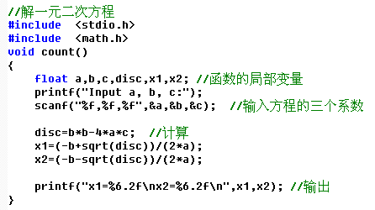
顺序结构程序示例
关键点：
函数的局部变量
更多的头文件
代码的结构
输入的方法
输出的格式控制
代码书写的规范

Slide 9
顺序结构程序示例
测试组数 | 测试数据 | 数据设计策略
1 | 1,2,1 | b*b-4*a*c=0
2 | 2,5,2 | b*b-4*a*c>0
思政元素
好的测试用例集能够发现程序中隐藏的错误，避免程序在实际运行中出现问题，这是程序员对软件质量和用户负责的体现！
在编程过程中责任意识的重要性，如同在社会中各个岗位上的人都要对自己的工作负责。

Slide 10

大家来找茬
include <stdio.h>
define rate=10;
main
{
float g; h;
float tax;
g=e21;
tax=rate*g;
}

Slide 11
本章小结
流程图
顺序结构的特点
测试用例的设计

